Slide 1
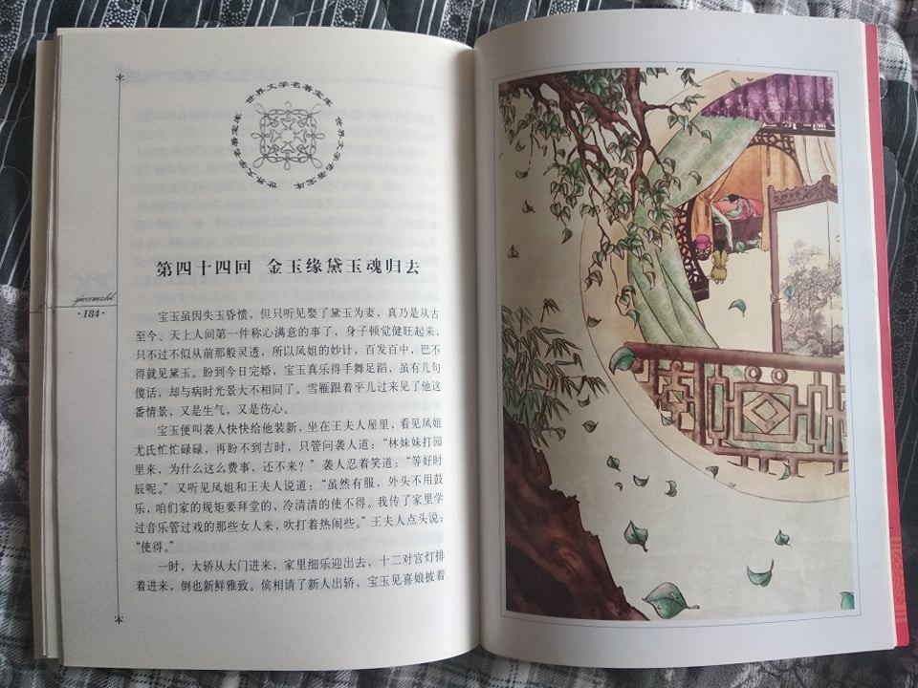
KSCA020 Četba čínských textů I
Úvodná hodina

Slide 2
KSCA020 Četba čínských textů I
Mgr. Terézia Hegerová, M.A.; 415623@mail.muni.cz
Konzultačné hodiny: utorok 12:00-13:00 (po dohode emailom)
Výuka 14 týždňov (13.9.-17.12. 2022)
Hodina každý utorok, 18:00-19:40, učebňa B2.23

Slide 3
Ciele kurzu
četba a precvičovanie textu v písanom štýle (shumian), porozumenie vetnej skladbe, budovanie slovnej zásoby
na konci kurzu budú študenti schopní využiť nadobudnuté znalosti pri četbe neznámych textov v písanom štýle (shumian)
Výukové metódy
domáca príprava: osvojenie si novej slovnej zásoby, príprava textu (preklad + čítanie), príprava úloh a cvičení k textu
seminár: čítanie textu, preklad textu, výklad nových gramatických javov a vetných konštrukcií, individuálne preverenie domácej prípravy študentov
platforma ELF: https://elf.phil.muni.cz/22-23/

Slide 4

Metódy hodnotenia
pravidelné testovanie slovnej zásoby, pochopenie nových gramatických javov, otázky na pochopenie textu
záverečný písomný test: požadovaná úspešnosť 70% (podľa situácie)
Dochádzka
pre splnenie podmienok kurzu: aktívna účasť na hodinách a domáca príprava (povolené 2 absencie, pravidelný test napísaný pod 70%= absencia, nepripravené úlohy= absencia)

Slide 5
Vaše povinnosti
dochádzka
pravidelné testy (z aktívnej slovnej zásoby k jednotlivým textom)
domáca príprava: príprava textu (čítanie, preklad), slovíčka (aktívne/pasívne), cvičenia k textom
záverečný test

Slide 6
Ako prekladať
prekladať slovo za slovom x
prekladať „odzadu“ : vyhľadať si podmety, prísudky, predmety, prívlastky, časové ukazovatele, pozrieť sa na koniec vety √
hľadajte slová s gramatickou funkciou (napr. 的，得，地，了，过，častice 吗/吧/呢，但是，可是，不但，而且，除了，以外，非常，比较。。。(aby ste si dokázali vety správne rozdeliť na časti a frázy)ᐅľahšie pochopíte štruktúru textu
hľadajte numerály- často identifikujú, kedy sa nejaká akcia odohrala (keď na začiatku nájdete 三天以前 bude jasné, že sa to odohralo v minulosti)
tip: nájdite si slová, ktoré nepoznáte a vypíšte si k nim najviac aplikovateľný význam a možné preklady (potom len dosadíte podľa kontextu to najvhodnejšie)

Slide 7
Na čo myslieť
slovné druhy
vetná skladba, vetné členy
veta oznamovacia/opytovacia (tázací)/rozkazovacia/zvolacia
zápor
časový rámec vety
porovnávacie vety

Slide 8
Slovné druhy
čínština= analytický jazyk, gramatické vzťahy vyjadrené pevným slovosledom a použitím pomocných slov (nie ohýbaním slov ako v češtine a slovenčine)
slovné druhy nie sú v čínštine jasne definované, ale slová sa radia do kategórií podľa charakteristickej gramatickej funkcie (môžu teda spadať do viacerých kategórií, to isté slovíčko môže byť napr slovesom, pod. m. i príslovkou)
dva aspekty na ktoré treba brať ohľad pri porozumení slova: funkcia a význam (každý znak môže mať viacero významov a viacero funkcií v texte)
生活 život (pod.m.),
生活得很快乐 mal som šťastný život x
žiť (sloveso) žil som šťastne
得 stojí za slovesom
好 dobrý, dobre
你好 ahoj
好吃 chutný
好贵啊 to je poriadne drahé (how much, a lot)
这个问题好回答 táto otázka sa dá ľahko zodpovedať (what one does easily)
我做好了 dokončil/urobil som to (vyjadrené dokončenie deja)
他好表现自己 miluje sa predvádzať (4tý tón, to love)
爱好 hobby，好像 akoby/vyzerať ako，好处 výhoda

Slide 9
Plnovýznamové slová
pod.m.(obecné mená, mená miesta a záložky, mená času a záložky s časovým významom), duplikovanie, nominalizace
zástupné slová (zámená osobné/privlastňovacie/(tázacie/neurčité/záporné zámená sú nahradené otázkovými slovami), deiktické slová)
*vzťažné zámená neexistujú-existujú ale vzťažné konštrukcie prívlastok+的+(pod.m.)
číslovky (základné, číslovky radové, násobné, neurčitý počet)
adjektíva (pravé a nepravé, duplikovanie, stupňovanie, adjektivizace)
slovesá (dejové, stavové (mentálne pochody, existencie, identifikácie, konexné slovesá, modálne slovesá, směrové slovesá), slovesá procesové, slovesá tranzitívne a intranzitívne, objektové slovesá, zápor, duplikovanie slovies, verbalizácia)

Slide 10
Neplnovýznamové Slová
Príslovky-příslovce (príslovky stupňa, rozsahu, času, spôsobu, záporky, 都, 也， 就， 才，再， 还，又，adverbializácia)
prepozičné slovesá
spojky a iniciálne slová
pomocné slová (štrukturálne ukazatele, vidočasové slovesné ukazatele, vetné častice)
citoslovce
Pomedzie:měrové slová (jmenné numeratívy, slovesné numeratívy, měrové jednotky, měrová jména), duplikovanie

Slide 11
Vetná skladba
*pevný poriadok slov (vetné členy sa moc nedajú presúvať)
podmet
prísudok (hlavný nositeľ významu vety)
predmet (+anteponovaný vetný člen,konštrukcie s 给，把, lokatívny predmet...)
prívlastok
určenie
komplement

Slide 12
Oznamovacie vety:
podmet+prísudok+predmet
*člen rozvíjajúci stojí vždy pred členom riadiacim (prívlastok pred podmetom alebo predmetom, príslovkové určenie pred prísudkom, komplement stojí ZA prísudkom)
prívlastok-podmet-určenie-prísudok-komplement-prívlastok-predmet

Slide 13
Časový rámec vety
prítomnosť (všeobecné deje, pravidelné deje, prítomné deje, priebehové deje, súbežné deje, deje pokračujúce z minulosti)
budúcnosť
minulosť (ukončenosť, skúsenosť, emfatická konštrukcia)
pasívne konštrukcie
porovnávacie konštrukcie
súvetia (súradné, podraďovacie)

Slide 14
Na ďaľšiu hodinu
Text 1 – četba, preklad, cvičenia

Slide 15
Ďakujem za pozornosť ☺

